Slide 1
Прогнозирование кредитного риска
Мира Терехова
Мира Терехова
Студентка DS-20 Нетологии

Slide 2
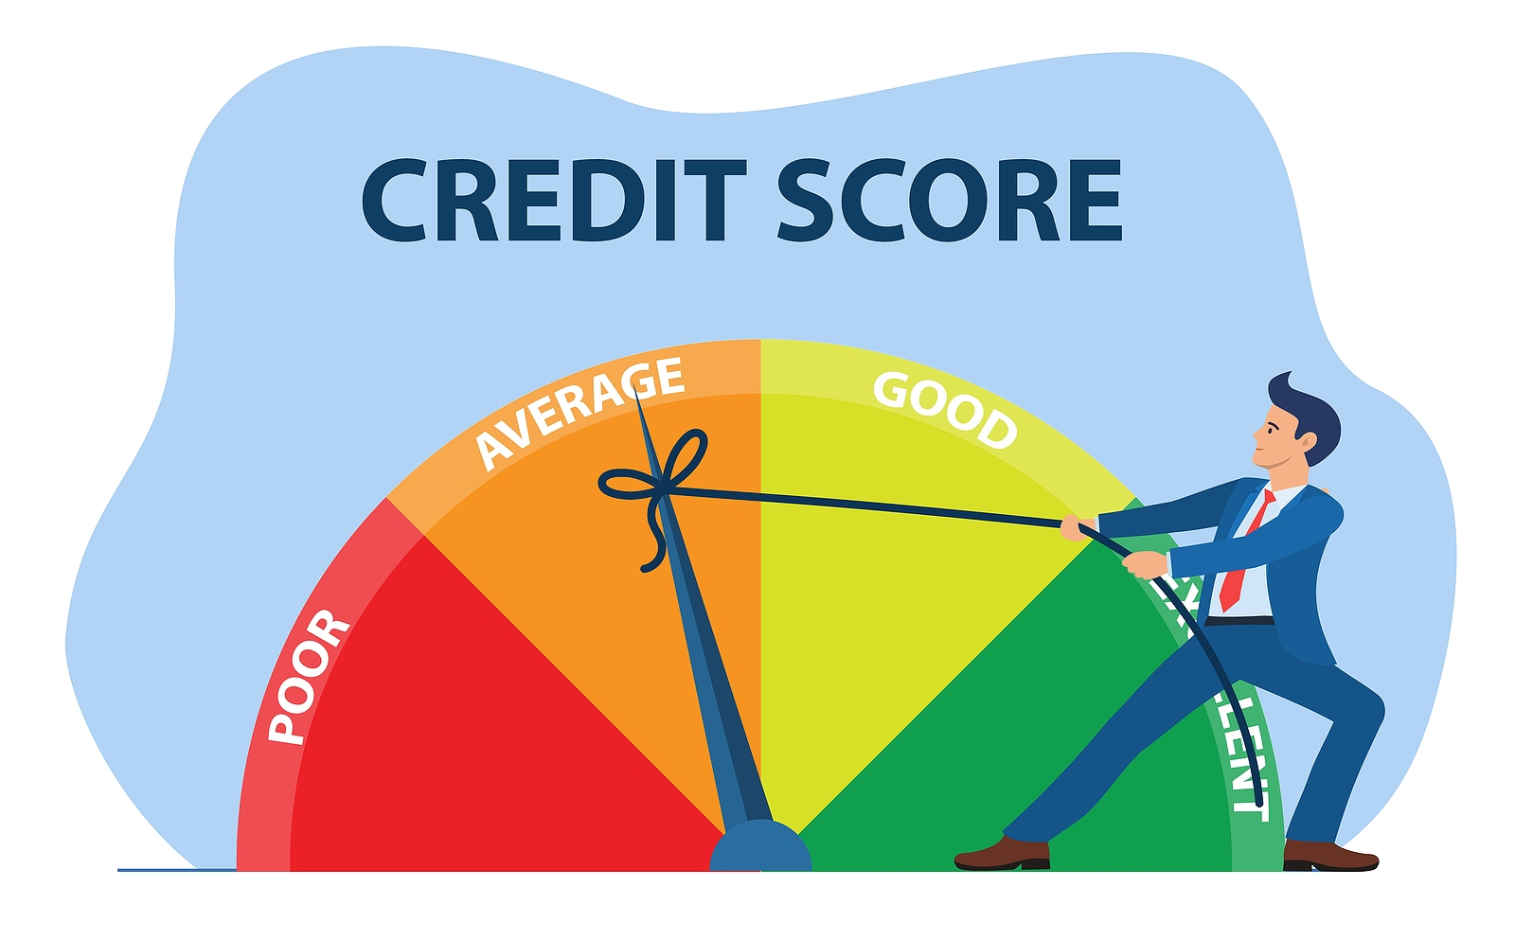
Задача
Цель этого проекта - использовать исторические данные о заявках на получение ссуды, чтобы предсказать, сможет ли заявитель выплатить ссуду.
Актуальность:
ссуда более выгодна для заемщика;
банк теряет прибыль;
нет точных алгоритмов для определения надежных заемщиков;
банк и клиент не находятся в безопасности;
риск оказаться в руках неблагонадежных заемщиков.

Slide 3
Описание данных
Выборка состоит из 219 признаков, поэтому данные разделены по группам.
Социальная информация о
клиенте: пол, возраст,
образование и пр.
Финансовая информация:
работа, имущество и пр.
Внешняя оценка:
кредитная история,
оценка сторонних
кредиторов и пр.
Документальная
информация:
список подаваемых
Документов и пр.
Внешние факторы:
кто встречал клиента,
день недели и пр.
Контактная информация:
телефон, адрес и пр.
Нормализированная
информация: о доме,
площади и пр.
Информация по кредитной
заявке: сумма, кол-во
запросов и пр.
Текущая и историческая
информация и кредитной
истории: сумма долга,
просрочки и пр.
TARGET - 1 - у клиента
будут трудности
при оплате,
0 - погашает ссуду вовремя
Ссылка на данные: https://www.kaggle.com/c/home-credit-default-risk/data

Slide 4
Структура проекта
1
Исследование данных
2
Работа с пропусками
3
Baseline model
4
Feature Engineering, PolynomialFeatures
5
LightGBM
7
Stacking
6
Подбор гиперпараметров: hyperopt, GridSearch, RandomizedSearch, optuna
7
Stacking
8
Оценка результатов

Slide 5
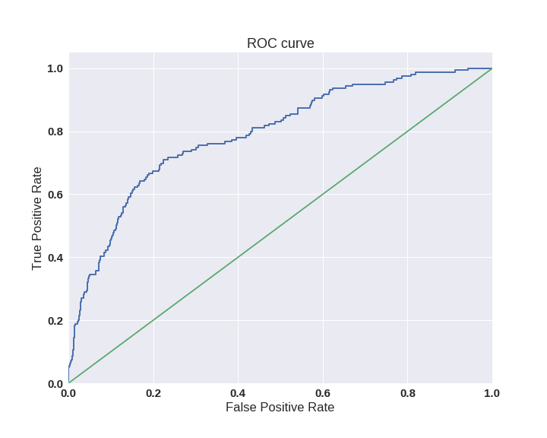
Метрика качества
Данная кривая представляет из себя линию от (0,0) до (1,1) в координатах True Positive Rate (TPR) и False Positive Rate (FPR):
$$TPR=\frac{TP}{TP+FN};$$
$$FPR=\frac{FP}{FP+TN};$$

Slide 6
Feature Selections
Работа с пропусками и обработка данных.
1

Slide 7
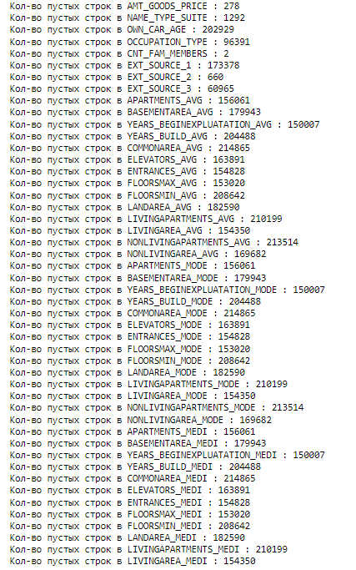
Пропуски
Заполнение константой
Простейший подход удаления пропусков предполагает потери более 90% информации.
Замена пропущенных значений константой, которая заведомо не может
попадать в реальные значения ”999”позволит
сгруппировать пропуски и рассматривать их как отдельную категорию.
Категориальные значения отобраны и преобразованы в количественные.

Slide 8
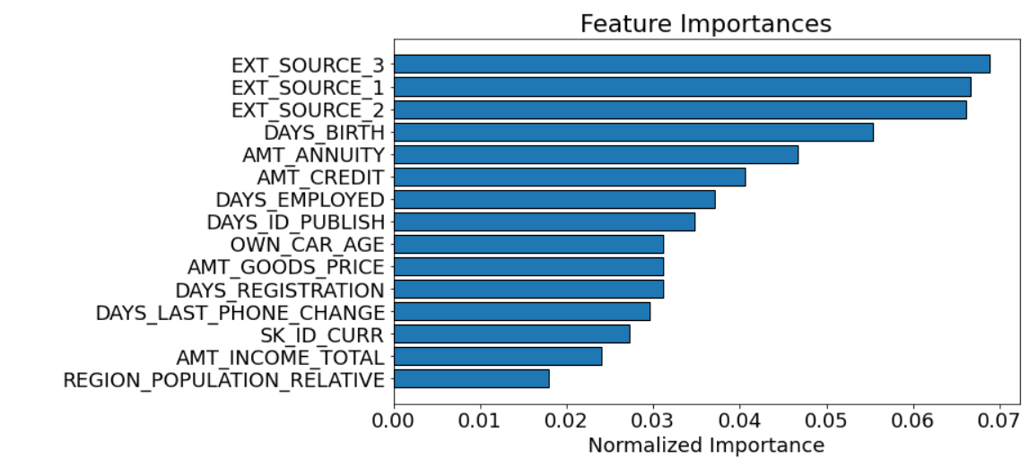
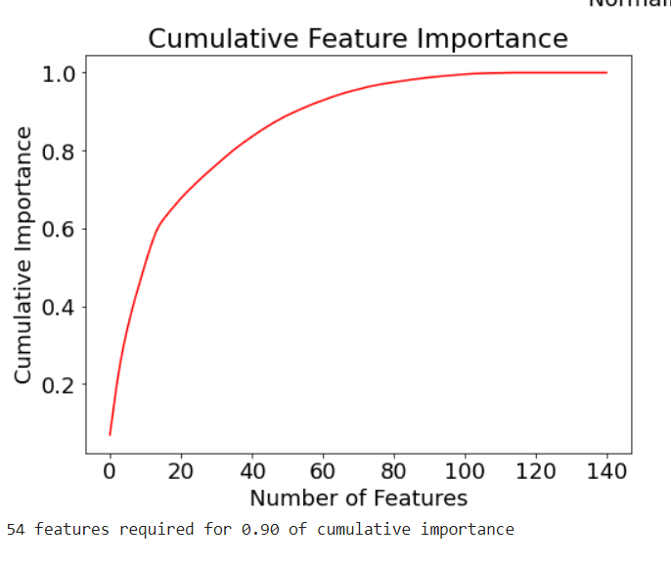
LGBM
Наиболее важные признаки по мнению модели

Slide 9
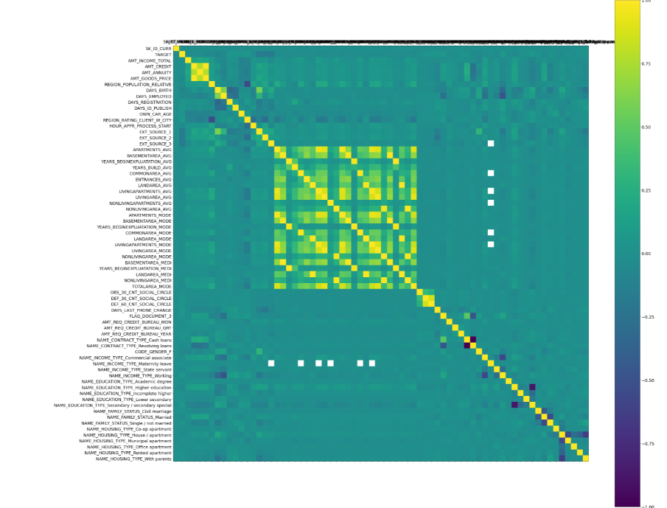
Матрица корреляций

Slide 10
Basemodel
LogisticRegression
2

Slide 11
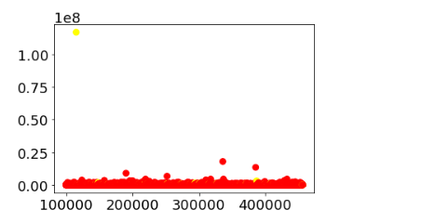
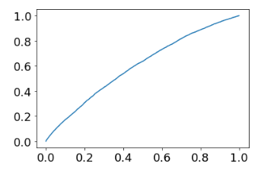

LogisticRegression
$$f\left(z\right)=\frac{1}{1+e^{−z}}$$
roc_auc_score = 0.5982723627664954

Slide 12
Дисбаланс: распределение данных
92%
8%

Slide 13
Feature Engineering
Генерация новых признаков
3

Slide 14
PolynomialFeatures
LGBM выявил важность признаков
'EXT_SOURCE_1', 'EXT_SOURCE_2', 'EXT_SOURCE_3'
Создается полинамиальная функция
Выход: 10 полезных признаков и функций

Slide 15
Признаки из предметной области
1
3
CREDIT_TERM: продолжительность платежа в месяцах
CREDIT_INCOME_PERCENT: процент суммы кредита относительно дохода клиента
2
ANNUITY_INCOME_PERCENT: процент аннуитета ссуды относительно дохода клиента
4
DAYS_EMPLOYED_PERCENT: процент отработанных дней по отношению к возрасту клиента

Slide 16
LightGBM
4

Slide 17
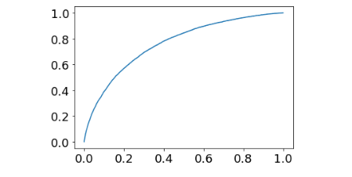
LightGBM
LightGBM расширяет алгоритм градиентного бустинга, добавляя тип автоматического выбора объектов, а также фокусируясь на примерах бустинга с большими градиентами.
Качество метрик
улучшилось
roc_auc_score = 0.7622175982506064

Slide 18
StackingClassifier
5

Slide 19
StackingClassifier
Стекинг позволяет использовать силу каждого отдельного оценщика, используя их выходные данные в качестве входных данных для окончательного оценщика
StackingClassifier
LGBM
SVC
RandomForest
KNeighbors
LogisticRegression

Slide 20
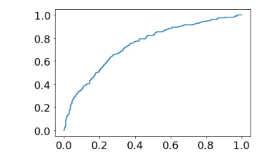
StackingClassifier
roc_auc_score = 0.7432255532883378

Slide 21
Подбор гиперпараметров
6

Slide 22
Подбор гиперпараметров
Hyperopt, GridSearchCV, RandomizedSearchCV
optuna
Hyperopt
GridSearch
RandomizedSearchCV
LGBM, RandomForest, KNeighbors
LogisticRegression
SVC
LogisticRegression, SVC, LGBM, RandomForest, KNeighbors
StackingClassifier
StackingClassifier

Slide 23
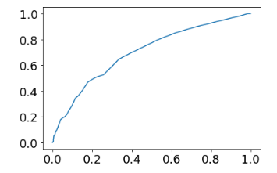
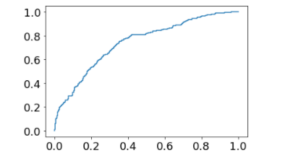
StackingClassifier
Hyperopt, GridSearchCV, RandomizedSearchCV
optuna
roc_auc_score = 0.7420430107526882
roc_auc_score = 0.7361120655558457

Slide 24
Результаты
Model |  | ROC_AUC
LogisticRegression |  | 0.60
LightGBM |  | 0.76
StackingClassifier | - | 0.74
StackingClassifier1 |  | 0.74
StackingClassifier2 |  | 0.74

Slide 25
Пути улучшения модели
1
Выбрать более подходящую метрику качества для бизнес задачи
2
Генерация новых признаков, повысить порог важности признаков или взять всю выборку целиком
3
Попробовать NN, т.к. данных достаточно много, алгоритм Tabnet

Slide 26
Прогнозирование кредитного риска
Итоги и применение
Мира Терехова
Студентка DS-20 Нетологии

